Slide 1

ЦОДы: глобальный рынок и тренды
Ереван, 13 октября 2023
Алексей Солодовников
Управляющий директор в России и СНГ Uptime Institute

Slide 2
ЦОД в широком смысле
Applications. Services.
Cloud
Standard
Software
Servers, Storage,
Routers, etc.
Engineering Systems
Building

Slide 3
”TCO” angle of view
Software
Servers, routers, etc.
Engineering
Systems
Building

Slide 4
“ЦОД” на сегодняшнем мероприятии
Applications. Services.
Cloud
Standard
Software
Servers, Storage,
Routers, etc.
Engineering Systems
Datacenter site,
Datacenter
Building

Slide 5
Datacenters trends
AI in datacenters
DCIM
Edge datacenters
Staff shortage
Compressorless cooling
…
Software-defined power
Multisite resiliency
Direct liquid cooling
Fuel cells
Heat rejection into water
…

Slide 6
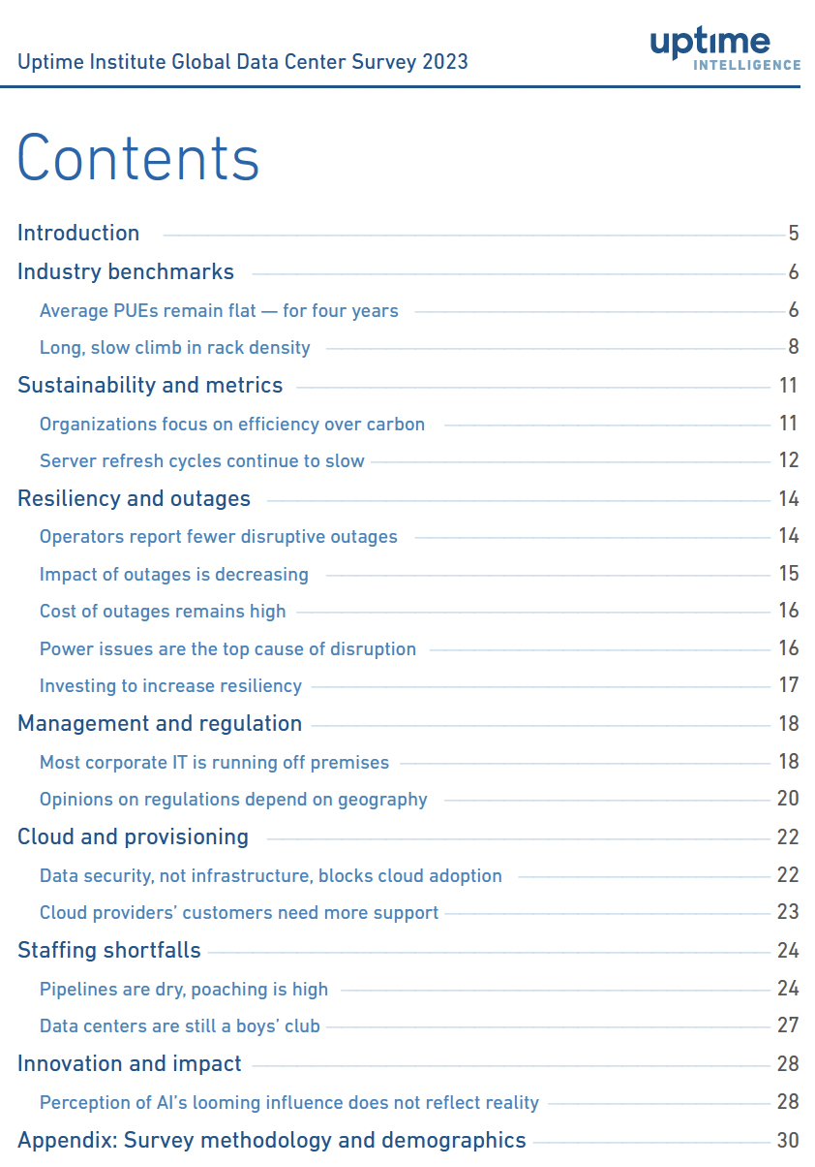
Uptime Institute Global Datacenter Survey (2023, #13)

Slide 7
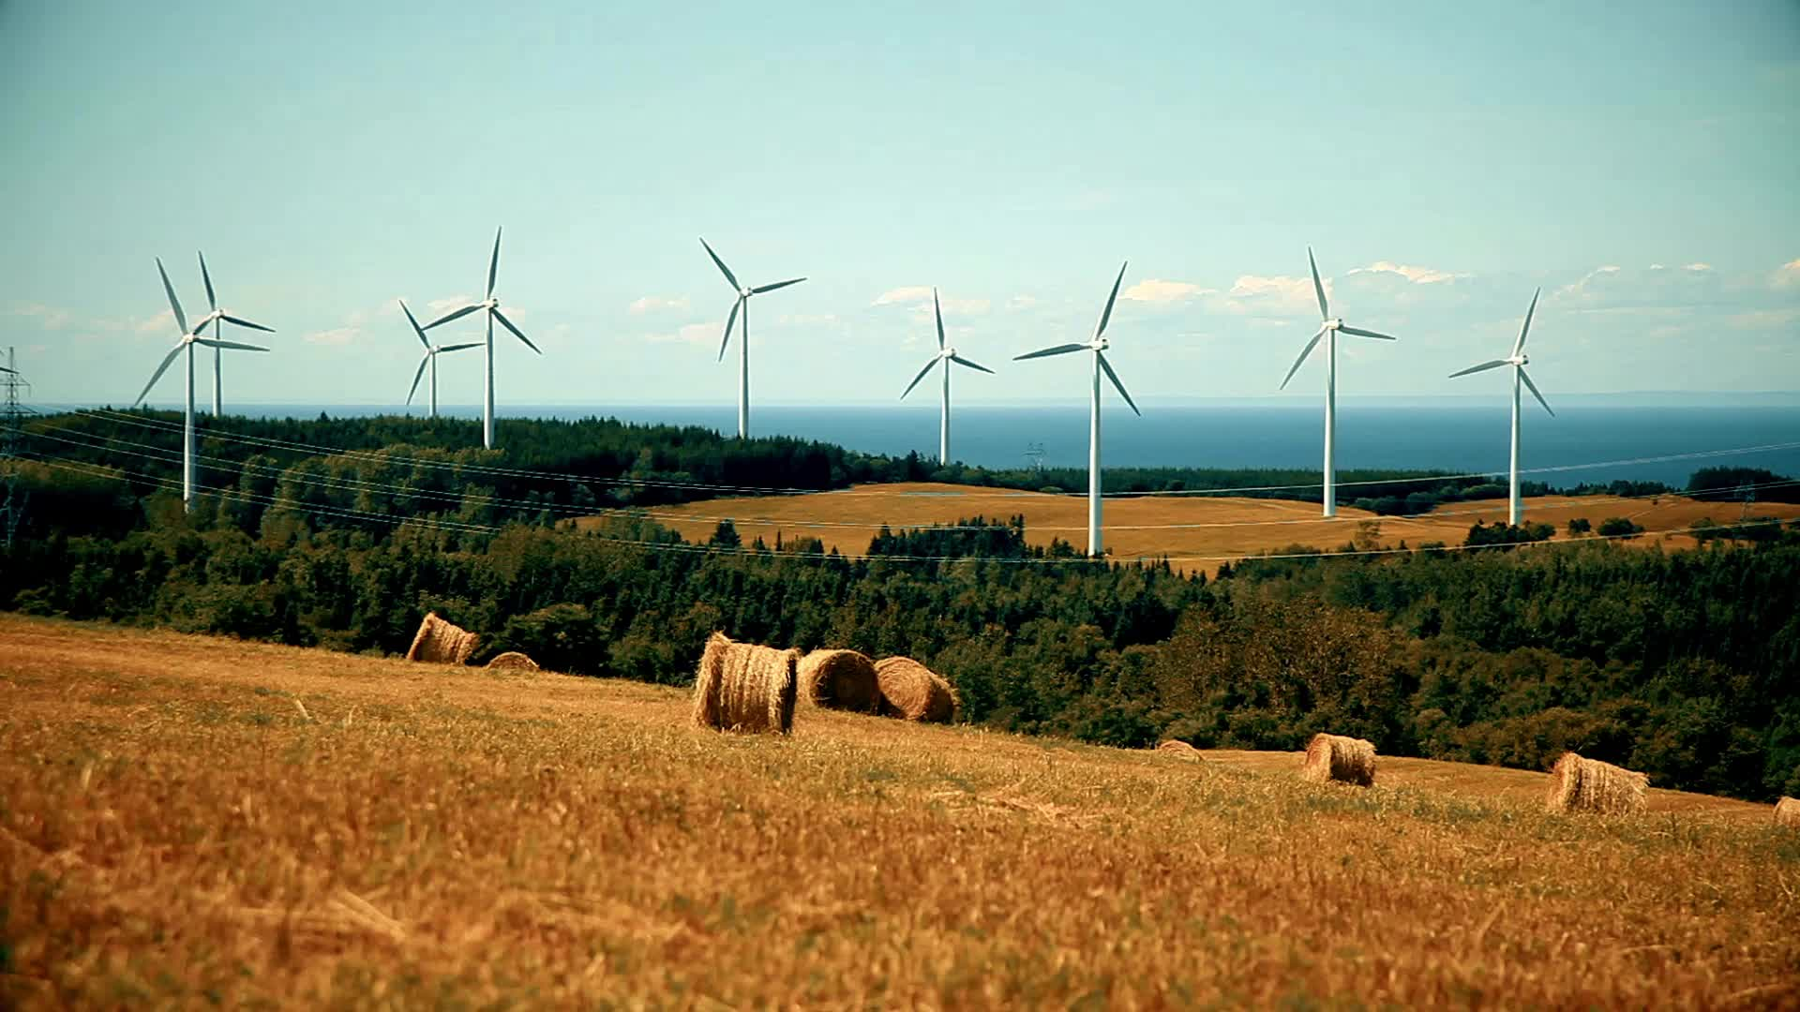
Trends 1. Энергопотребление
Снижение энергопотребления
Использование энергии из возобновляемых источников

Slide 8
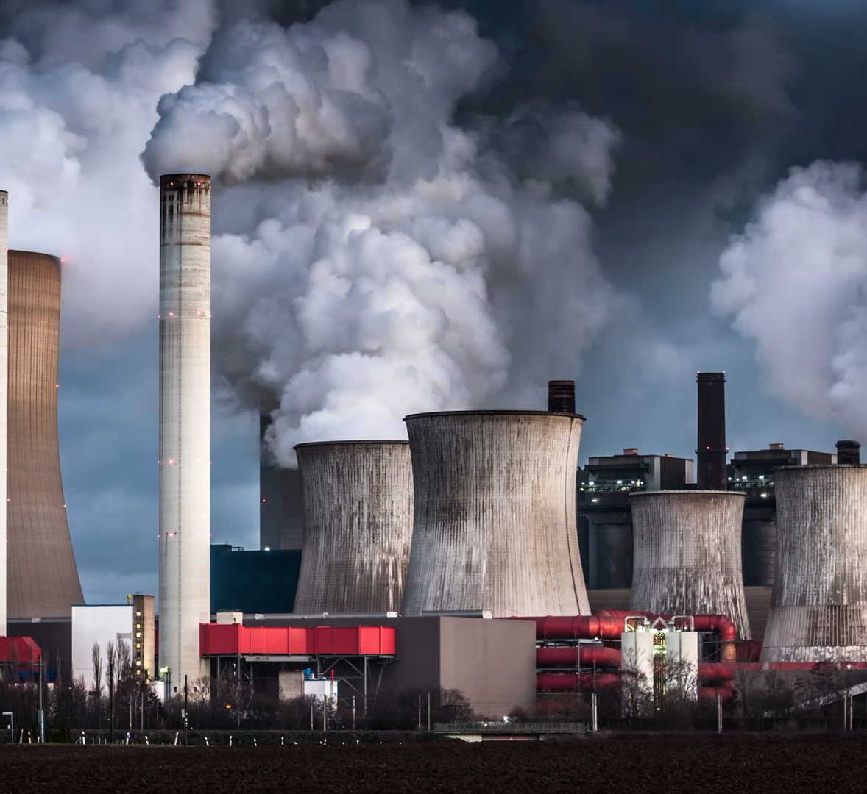
Электроэнергия.
Почему это так важно?

Slide 9

Глобальное потребление энергии ЦОДами

Slide 10
Текущая полезная нагрузка ЦОДов
72 ГВт (серверы, телеком, хранение данных).
Вместе с инженерными системами общее энергопотребление составляет порядка 130 ГВт (оценочно)

Slide 11
Несколько фактов об энергопотреблении
2023 | Потребление, Вт*ч
Весь мир | 2.65 E+16
Железные дороги | 2.86 E+14 | 1.1%
Нефтепереработка | 3.65 E+14 | 1.4%
Датацентры | 1.14 E+15 | 4.3%
Армения | 6.3 E+12 | x180
Россия | 9.9 E+14 | +14%
Sources: UNData, 451Research

Slide 12
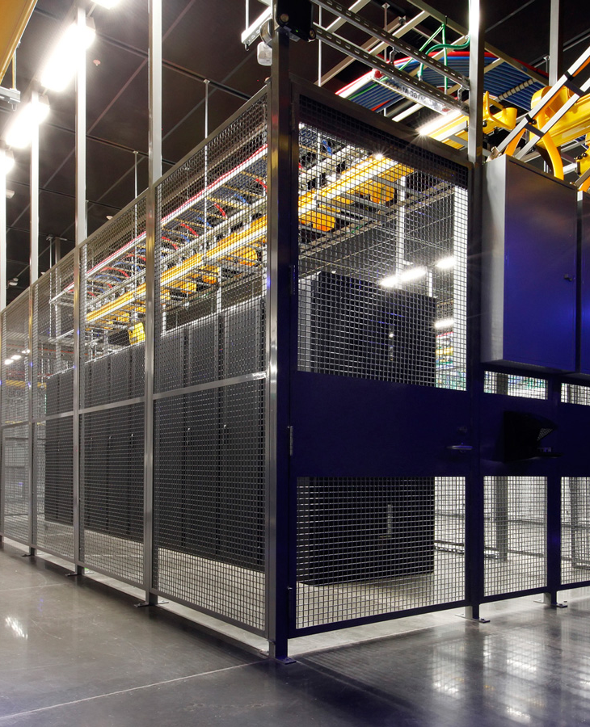
Снижение энергопотребления
Использование энергии из возобновляемых источников
Главное в текущей повестке – устойчивое и ответственное развитие датацентров

Slide 13






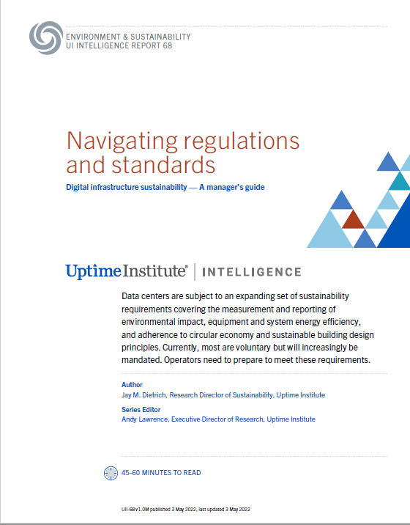
Uptime Sustainability Report Series
  www.uptimeinstitute.com (Executive Summary)

Slide 14
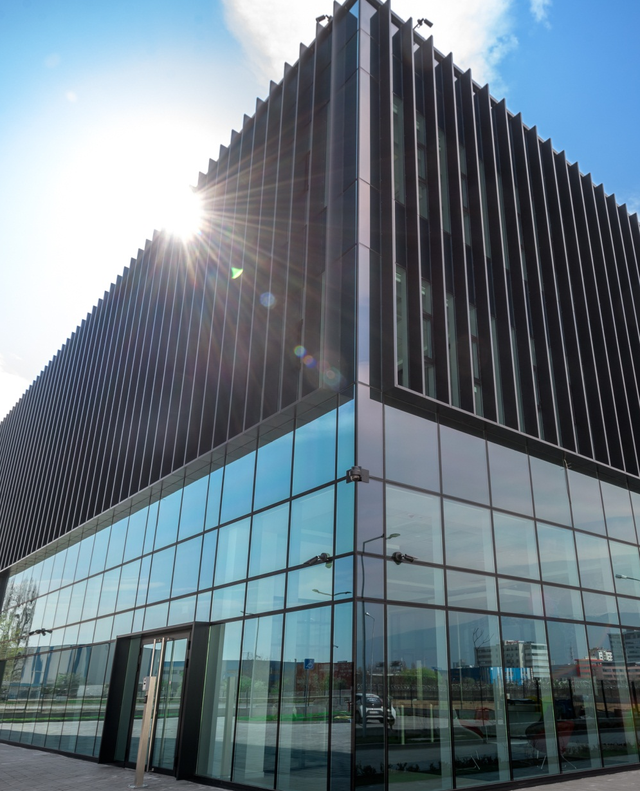

Trends 2.
Из ЦОДов корпоративных в ЦОДы коммерческие (MTDC: CoLo, Cloud)

Slide 15
Миграция нагрузки ЦОДов. Весь мир

Slide 16
Миграция нагрузки ЦОДов. Северная Америка,
ЦОДы > 5МВт

Slide 17
Тенденции. Резюме
ЦОДы потребляют сегодня ОЧЕНЬ значительные объёмы электроэ-нергии и воды. Энергопотребление ЦОДов растёт в среднем на 7% в год при росте общемирового потребления <4%. Устойчивое и ответственное развитие, снижение углеродного следа ЦОДов стало приоритетом для индустрии в последние несколько лет и останется приоритетом на обозримое будущее
Нагрузка ЦОДов мигрирует из корпоративных в коммерческие ЦОДы. Банки, телеком, правительственные организации всё больше предпо-читают заниматься своей основной деятельностью, а услуги ЦОДов покупать у профессиональных операторов ЦОД. Разделение труда работает и здесь

Slide 18

Спасибо за внимание!
Вопросы?
Visit www.uptimeinstitute.com for more information

